Slide 1


Apps mòbils amb
Seminaris d’empresa 2016 - FIB

Slide 2
Índex
Qui som?
On treballem?
Objectius del seminari
Projecte

Slide 3
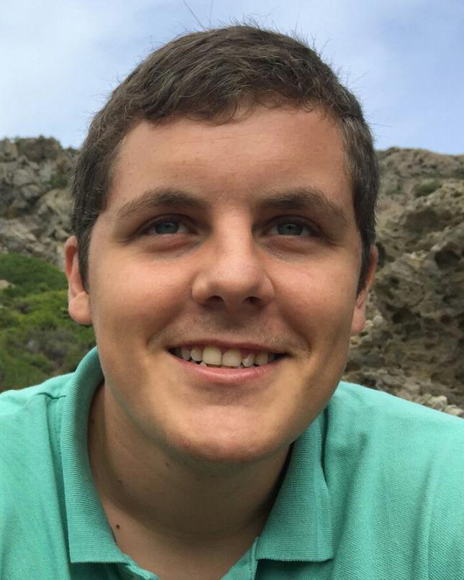
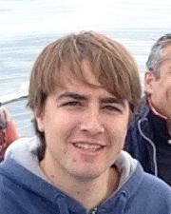
Qui som?
Juan Ramon
@juanradiaz
Néstor
@nestormalet

Slide 4

On treballem?
http://careers.trovit.com

Slide 5
Objectius seminari
Descobrir el món d’apps híbrides
Primer contacte amb Ionic
Iniciar-se a Git

Slide 6

Projecte
Opció A
Opció B
API

Slide 7
Q&A
Notes:
Presentación de Gavi!

